Slide 1
Benchmark HPL : Analyse et Résultats
Benmalk • Bezine
M2 MSCHP • MPNA

Slide 2
Plan
Qu'est-ce qu'un Benchmark ?
Les Propriétés d'un Bon Benchmark
HPL : High Performance Linpack
Configuration Expérimentale
Résultats des Expériences
Analyse de l'Efficacité
Observations et Limites

Slide 3
Qu'est-ce qu'un Benchmark ?
Un benchmark est un test standardisé ou un problème de référence utilisé pour évaluer et comparer les performances d'un système informatique.
C'est une mesure qui sert de base pour situer les capacités d'une machine par rapport à d'autres.

Slide 4
Les Propriétés d'un Bon Benchmark
Représentativité du Travail
Pertinence et Spécificité
doit être lié à un domaine précis
doit être significatif dans son domaine cible
Évaluation Comparative
Scalabilité
permet une évaluation comparative entre différents matériels ou architectures
doit pouvoir s'appliquer à un large spectre de puissances

Slide 5
HPL : High Performance Linpack
HPL est un logiciel de référence qui résout un système d'équations linéaires dense (Ax = b) pour mesurer la puissance de calcul brute d'un ordinateur. Il est le standard utilisé pour classer les supercalculateurs du TOP500.
créé par Jack Dongarra, il repose sur la bibliothèque de calcul linéaire LINPACK, aujourd'hui évoluée vers LAPACK.
utilise la décomposition LU avec pivotage partiel sur des matrices générées de manière pseudo-aléatoire.
fournit une estimation précise de la performance réelle en virgule flottante (FLOPS) du système.
mesure l'efficacité du processeur et de la mémoire sans refléter la performance globale sur toutes les applications.

Slide 6
Les Piliers de HPL
Distribution de Données : 2-D Block-Cyclic
La matrice est découpée en blocs et répartie de façon cyclique sur une grille de processus P x Q pour équilibrer la charge de travail.
Factorisation LU "Right-Looking"
Utilise un variant qui privilégie les mises à jour à droite de la matrice avec un pivotage partiel par ligne pour assurer la stabilité numérique.
Optimisation de la Communication
Intègre des techniques de "look-ahead" (anticipation) et différents types de topologies de diffusion (broadcast) pour masquer les temps de transfert entre processeurs.
Complexité et Performance
Le nombre d'opérations en virgule flottante est défini par la formule $\frac{2}{3}×n^{3}$ + $n^{2}$
Notes:
Distribution de Données : 2-D Block-Cyclic
La matrice est découpée en blocs et répartie de façon cyclique sur une grille de processus $P \times Q$ pour équilibrer la charge de travail.
Factorisation LU "Right-Looking"
Utilise un variant qui privilégie les mises à jour à droite de la matrice avec un pivotage partiel par ligne pour assurer la stabilité numérique.
Optimisation de la Communication
Intègre des techniques de "look-ahead" (anticipation) et différents types de topologies de diffusion (broadcast) pour masquer les temps de transfert entre processeurs.
Complexité et Performance
Le nombre d'opérations en virgule flottante est défini par la formule

Slide 7
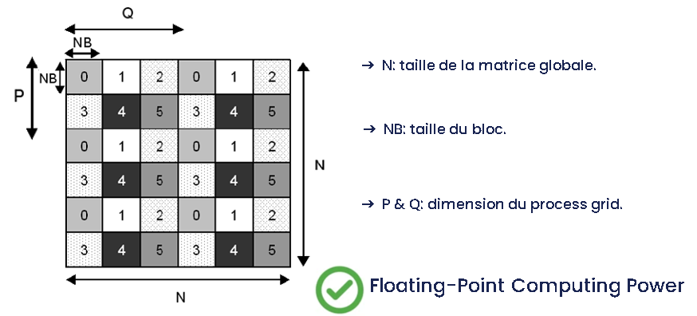
Les paramètres de HPL

Slide 8
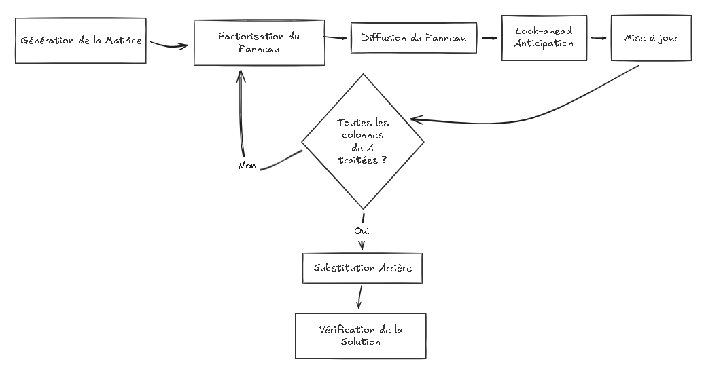
Les étapes d’exécution de HPL

Slide 9
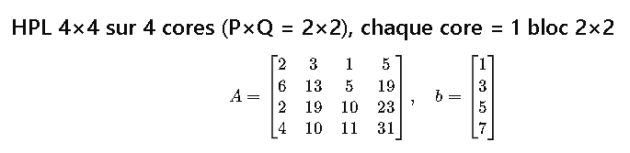
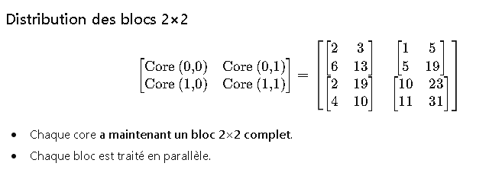
Example

Slide 10
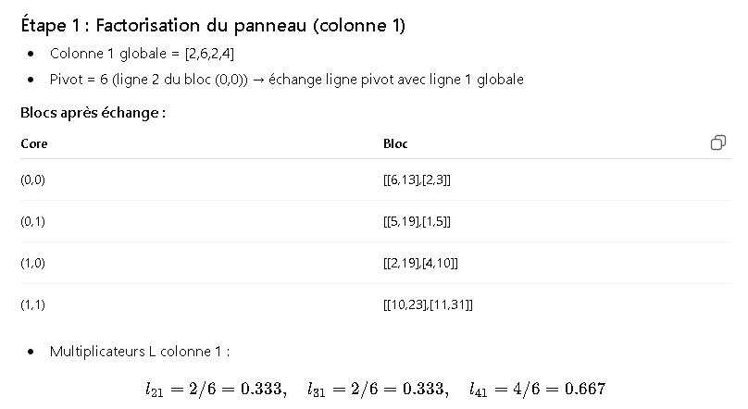
Example

Slide 11
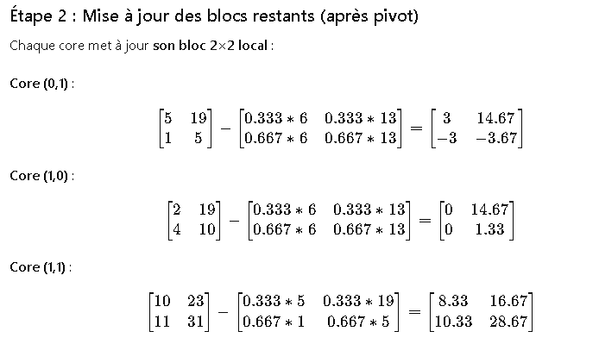
Example

Slide 12
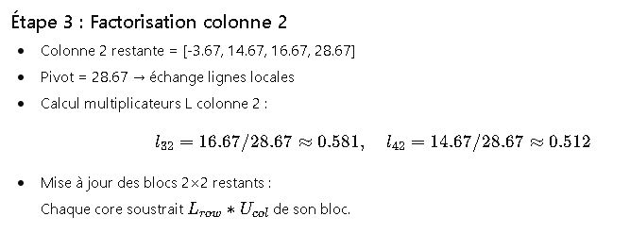
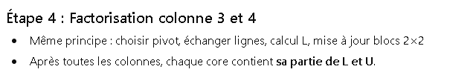
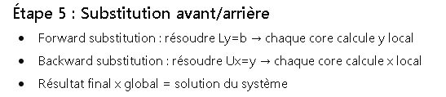
Example

Slide 13
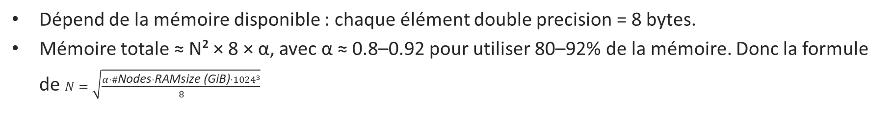
Optimisation des performances HPL
Taille du bloc (NB)
Dépend de l’architecture CPU (Broadwell, Skylake…).
NB = 192 pour Broadwell, NB = 384 pour Skylake.
Le bloc NB détermine comment la matrice est découpée pour le calcul local et les communications.
Grille de processus (P × Q)
Le produit P × Q = nombre de processus MPI.
Les processus sont disposés en grille pour répartir les blocs de la matrice.
Permet un équilibrage de charge optimal et réduit la communication.
Taille du problème (N)
Dépend de la mémoire disponible : chaque élément double precision = 8 bytes.
Mémoire totale ≈ N² × 8 × α, avec α ≈ 0.8–0.92 pour utiliser 80–92% de la mémoire. Donc la formule de $N=\sqrt{\frac{α⋅\#\text{Nodes}⋅\text{RAMsize}\text{ (}\text{GiB}\text{)}⋅{1024}^{3}}{8}}$

Slide 14
Configuration Expérimentale
Plateforme de Test
• Machine : ASUS Zephyrus G14 (2020)
• CPU : AMD Ryzen 9 4900HS (8 coeurs / 16 threads)
• RAM : 32 Go
• OS : Ubuntu 22.04 via WSL2
Logiciels
• HPL version 2.3
• OpenMPI (communication inter-processus)
• OpenBLAS (bibliotheque BLAS)
Parametres HPL
• NB = 128 et 192 (tailles de bloc testees)
• P x Q = 2 x 4 (grille de 8 processus)
Notes:
Pour nos expériences, nous avons utilisé un laptop ASUS Zephyrus G14 équipé d'un processeur AMD Ryzen 9 4900HS à 8 cœurs et 32 gigaoctets de RAM.
Le système tourne sous Ubuntu via WSL2, la couche de compatibilité Linux de Windows. Pour la parallélisation, nous utilisons OpenMPI, et pour les opérations d'algèbre linéaire, la bibliothèque OpenBLAS.
Côté paramètres HPL, nous avons configuré une taille de bloc NB de 192 et une grille de processus de 2 par 4, ce qui nous donne 8 processus MPI au total

Slide 15
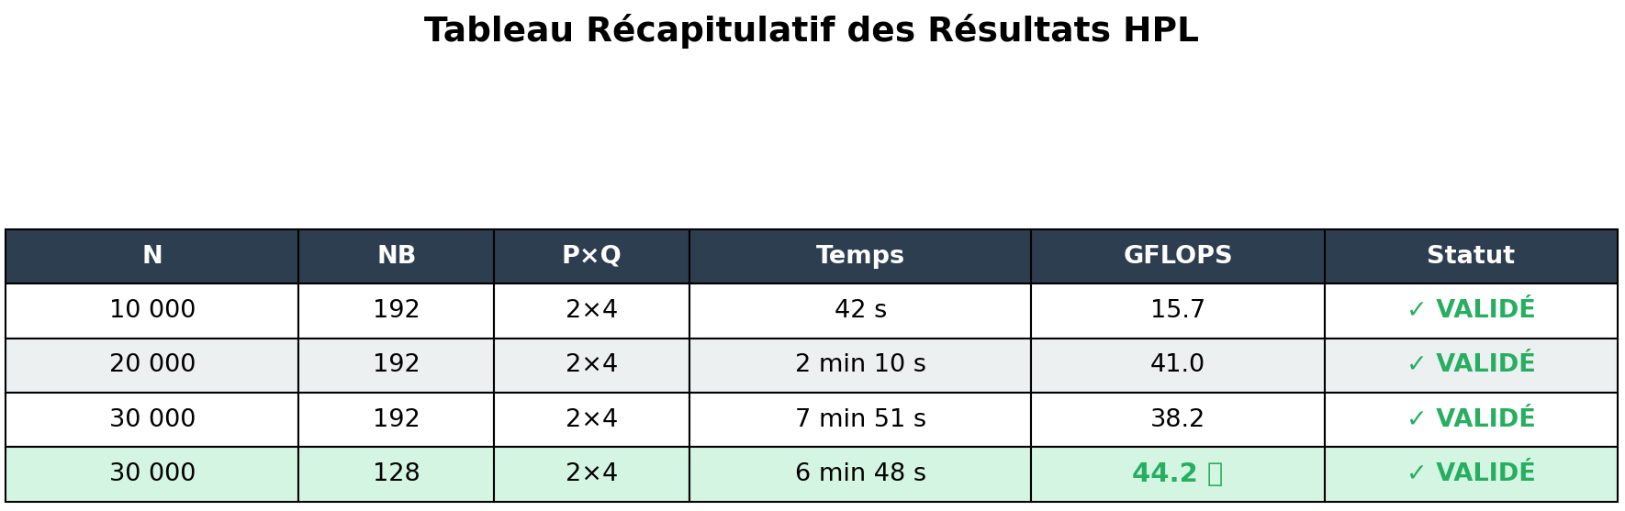
Resultats des Experiences
Tableau des Resultats
• N=10 000, NB=192 : 15.7 GFLOPS (42s) - VALIDE
• N=20 000, NB=192 : 41.0 GFLOPS (2min 10s) - VALIDE
• N=30 000, NB=192 : 38.2 GFLOPS (7min 51s) - VALIDE
• N=30 000, NB=128 : 44.2 GFLOPS (6min 48s) - MEILLEUR!
Observations Cles
Tous les tests VALIDES (PASSED)
• GFLOPS augmente avec N (meilleur ratio calcul/comm.)
Baisse a N=30K/NB=192 due au thermal throttling
Tuning NB: +15.6% avec NB=128 vs NB=192
Notes:
Voici le tableau récapitulatif de nos trois expériences.
Pour N égal à 10 000, nous obtenons 15.7 GFLOPS en environ 42 secondes. C'est notre point de référence.
En doublant la taille du problème à N égal 20 000, la performance fait un bond significatif à 41 GFLOPS - c'est presque trois fois mieux. Le temps d'exécution passe à environ 2 minutes.
Pour N égal 30 000, on observe une légère baisse à 38.2 GFLOPS, malgré un temps d'exécution de près de 8 minutes.
Point important : tous les tests ont passé la vérification du résidu, ce qui confirme la validité numérique de nos résultats. Le benchmark affiche 'PASSED' pour les trois cas.

Slide 16
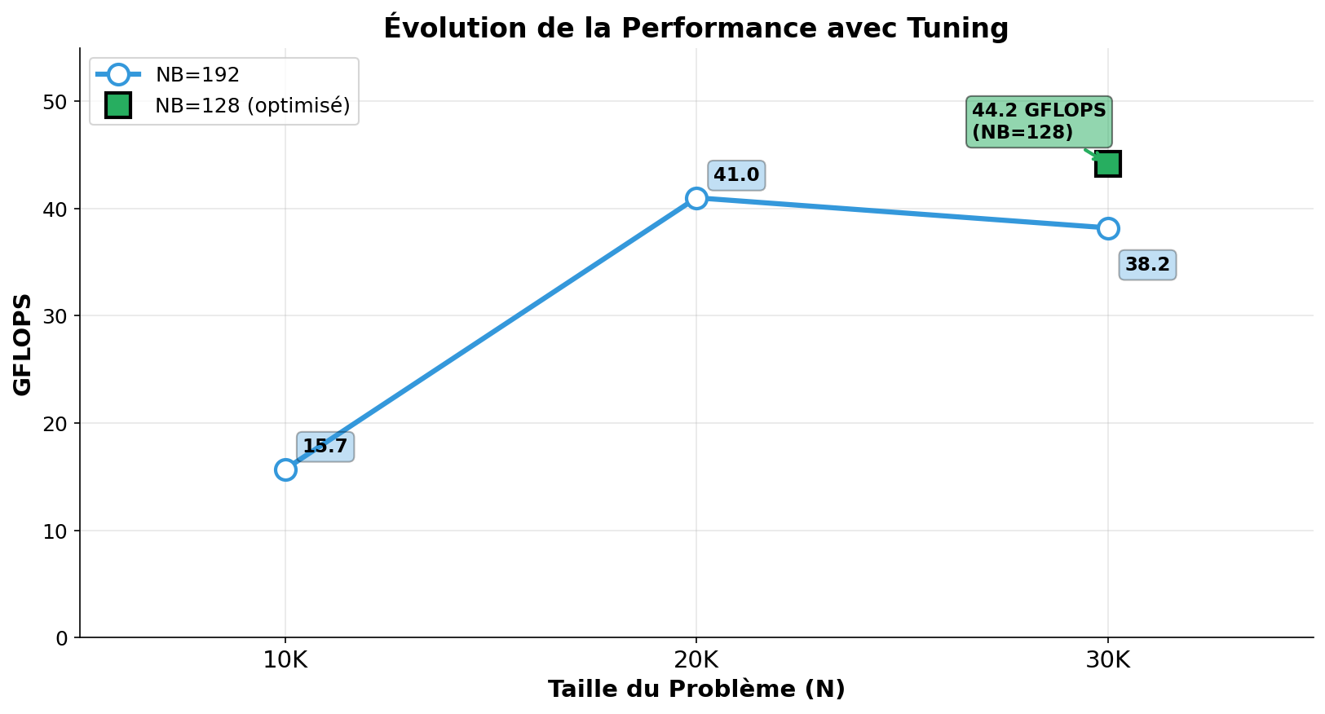
Evolution de la Performance
Tendance Observee
• N=10K : 15.7 GFLOPS (reference)
• N=20K : 41.0 GFLOPS (+161%)
• N=30K, NB=192 : 38.2 GFLOPS (throttling)
• N=30K, NB=128 : 44.2 GFLOPS (optimisé)
Explication
• Plus N est grand, meilleur ratio calcul/comm.
• Le tuning de NB recupere +15.6% de perf.
• Thermal throttling apres ~5min de calcul
Notes:
Ce graphique illustre l'évolution des GFLOPS en fonction de la taille du problème N.
On observe clairement deux tendances. D'abord, une augmentation significative entre N égal 10K et 20K. C'est le comportement attendu : avec un problème plus grand, le ratio calcul sur communication s'améliore. Les processus passent plus de temps à calculer qu'à échanger des données.
Ensuite, une légère baisse à N égal 30K. Cette diminution s'explique par le thermal throttling. Le CPU du laptop a réduit automatiquement sa fréquence après 8 minutes de calcul intensif pour éviter la surchauffe. C'est une limitation physique de notre plateforme de test.

Slide 17
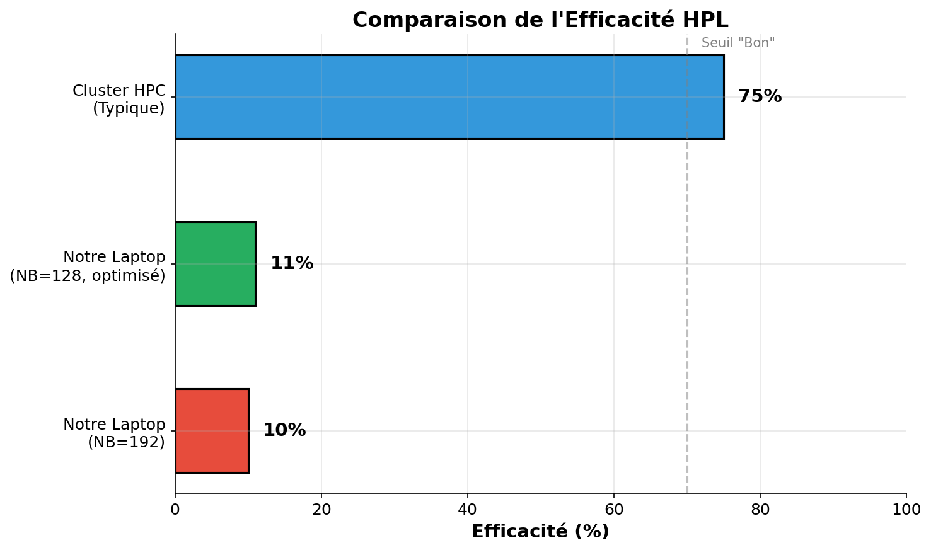
Analyse de l'Efficacite
Calcul de l'Efficacite
• Efficacite = GFLOPS obtenus / GFLOPS theoriques x 100%
• Pic theorique Ryzen 9: ~400 GFLOPS (estimation)
Meilleur resultat: 44.2 GFLOPS = Efficacite ~11%
Pourquoi seulement 11% ?
• WSL2: overhead de virtualisation
• OpenBLAS: moins optimise qu'Intel MKL
• Laptop: limites thermiques vs serveur HPC
Reference
• Sur cluster HPC reel: 70-85% d'efficacite attendue
Notes:
Analysons maintenant l'efficacité de notre benchmark.
Le pic théorique de notre processeur Ryzen 9 est estimé à environ 400 GFLOPS. Notre meilleure performance de 41 GFLOPS représente donc une efficacité d'environ 10%.
Cette efficacité relativement faible s'explique par plusieurs facteurs :
Premièrement, WSL2 ajoute une couche de virtualisation qui introduit de l'overhead.
Deuxièmement, OpenBLAS n'est pas aussi optimisé qu'Intel MKL pour ce type de processeur.
Troisièmement, un laptop a des limitations thermiques importantes comparé à un serveur HPC correctement refroidi.
Pour référence, sur un vrai cluster HPC, on attend généralement une efficacité entre 70 et 85%

Slide 18
Observations et Limites
Ce Qui Fonctionne
• Performance scale avec N jusqu'aux limites thermiques
• Tous les tests passent la validation numerique
• Resultats reproductibles et coherents
• Le tuning NB ameliore significativement les perfs
Limites de Notre Setup
• WSL2: couche de virtualisation = overhead
• Laptop: refroidissement limite = throttling
• OpenBLAS: pas optimise pour AMD Ryzen
Pour Ameliorer
• Cluster HPC dedie avec refroidissement adapte
• Intel MKL ou AMD BLIS (bibliotheques optimisees)
Notes:
Résumons nos principales observations.
Ce qui fonctionne bien : la performance scale correctement avec la taille du problème, jusqu'aux limites thermiques. Tous nos tests passent la validation numérique, les résultats sont donc fiables. Et nos expériences sont reproductibles.
Les limites de notre configuration incluent : la virtualisation WSL qui ajoute de l'overhead, le refroidissement limité d'un laptop qui cause du throttling après quelques minutes, et l'utilisation d'OpenBLAS qui n'est pas optimisé pour notre processeur AMD.
Pour améliorer ces résultats, il faudrait utiliser un cluster HPC dédié avec un refroidissement adapté, et des bibliothèques optimisées comme Intel MKL ou AMD BLIS.

Slide 19
Conclusion
Ce Qu'on Retient
HPL mesure les GFLOPS via resolution de Ax = b
Algorithme: Decomposition LU avec pivotage partiel
Parallelisation: Distribution 2D block-cyclic
Nos resultats: Valides, coherents avec la theorie
Meilleur Resultat
44.2 GFLOPS avec N=30 000 et NB=128
Tendance Cle
• GFLOPS augmente avec N (meilleur ratio calcul/comm.)
• Le tuning des parametres est important (+15.6%)
Notes:
En conclusion, nous avons démontré que HPL mesure efficacement la performance de calcul d'un système en termes de GFLOPS.
Nous avons validé le benchmark sur notre plateforme avec des résultats cohérents et vérifiés numériquement.
La tendance des GFLOPS avec N confirme la théorie : un meilleur ratio calcul-communication avec des problèmes plus grands, jusqu'aux limites thermiques du matériel.
Merci de votre attention. Je suis disponible pour répondre à vos questions.

Slide 20
Merci !

